Slide 1
СЕКЦИЯ «ФИЗИКА КОСМИЧЕСКИХ ЛУЧЕЙ» СОВТА ПО КОСМОСУ РАН
М.И. Панасюк
Опытно конструкторские работы в ФКП
1. «Создание научных приборов, устанавливаемых в качестве попутной полезной нагрузки на космические аппараты научного, социально-экономического назначения» (шифр ОКР: «Коронас-К»)
1.1 «Проведение космического эксперимента Нуклон по исследованию космических лучей высоких энергий и их химического состава»
Шифр составной части ОКР: «Коронас-К»-«Нуклон» (Государственный контракт № 544-5613/16/35 от 18 февраля 2016 г)
1.2 Создание научной аппаратуры «Тус», шифр СЧ ОКР «Коронас-К» (Тус) (Государственный контракт № 808-8519/11)
1.3 «Эскизный проект на комплекс научной аппаратуры «Нуклон-2», обеспечивающий проведение космического эксперимента по исследованию изотопного состава сверхтяжелых ядер космических лучей»
шифр составной части ОКР: «Коронас-К» (Нуклон-2) (Государственный контракт на регистрации)
1.4.«Орбитальная Лаборатория Высоких Энергий» (ОЛВЭ) по прямому исследованию космического излучения вплоть до 10¹⁶ эВ

Slide 2
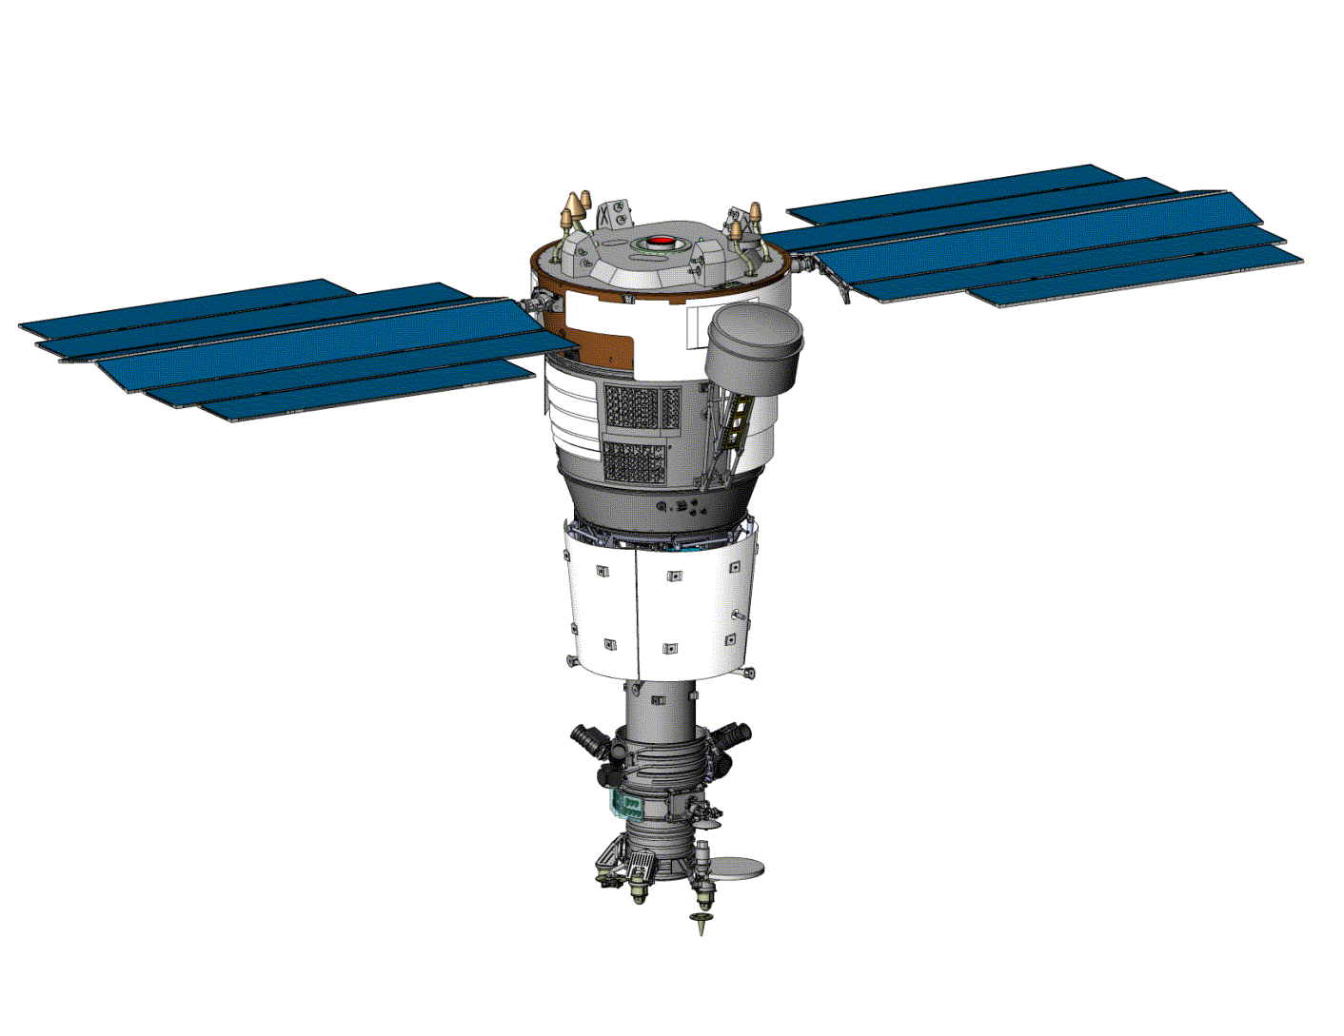
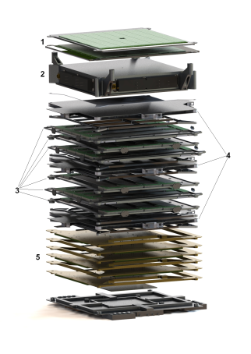
1. Комплекс научной аппаратуры НУКЛОН
в составе космического аппарата «Ресурс-П» № 2
запуск КА осуществлен 28 декабря 2014 года.
Орбита круговая, солнечно-синхронная,
Высота ~475 км;
Наклонение ~97 град.
Включение КНА 11.01.2015 Летные испытания 11.01.-28.02. 2015
Начало космического эксперимента с марта 2015
Масса ГК ~360 kg
Энергопотребление ~160 Вт
Суточный объем ТМ ~10 ГБ
Срок активного существования более 5 лет.

Slide 3
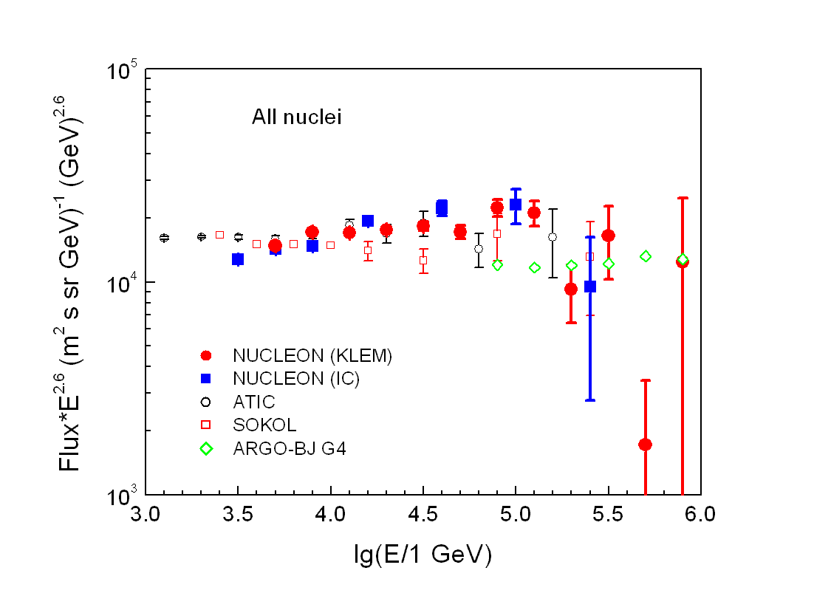
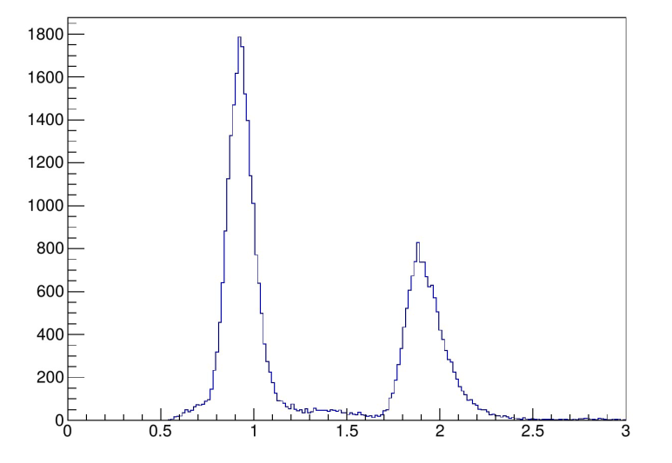
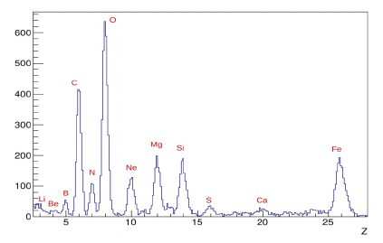
За полтора года штатной работы аппаратурой НУКЛОН собран банк событий КЛ с энергией более 1 ТэВ объемом, превышающий объем полученный за предыдущие 50 лет исследований в данной области, с прецизионным разрешение по заряду.
Предварительный анализ полученных данных:
Обнаружены ряд особенностей в энергетических спектрах ядер космических лучей в области энергий десятков ТэВ/частица.

Slide 4
Полученные результаты, как предварительные, за последние два года были опубликованы в 10 статьях в реферируемых научных журналах, сделаны 10 докладов на международных и отечественных научных конференциях. Всего по теме эксперимента НУКЛОН более 40 публикаций http://nucleon.sinp.msu.ru/articles.html и http://nucleon.sinp.msu.ru/reports.html.
В незавершенном плане публикаций 2016 г.:
- Направлена и находится на редакторской правке статья: «The NUCLEON experiment. Results of the first year of data acquisition» в журнал Astroparticle Physics;
- Направлена и находится на редакторской правке статья: «The cosmic ray nuclei energy spectra in the NUCLEON experiment obtained by the KLEM technique» в журнал Astroparticle Physics;
- Подготовлена и будет направлена ноябре в журнал Astronomy and Astrophysics статья «Possible new physics in the NUCLEON experiment: the first data obtained by the calorimeter method»;

Slide 5
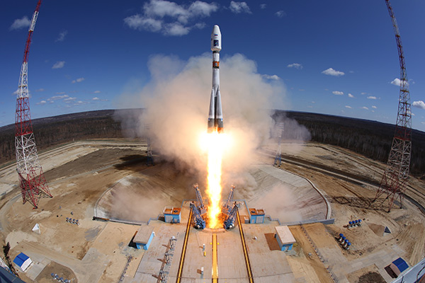
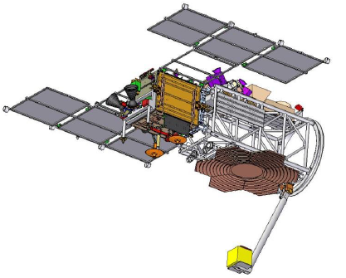
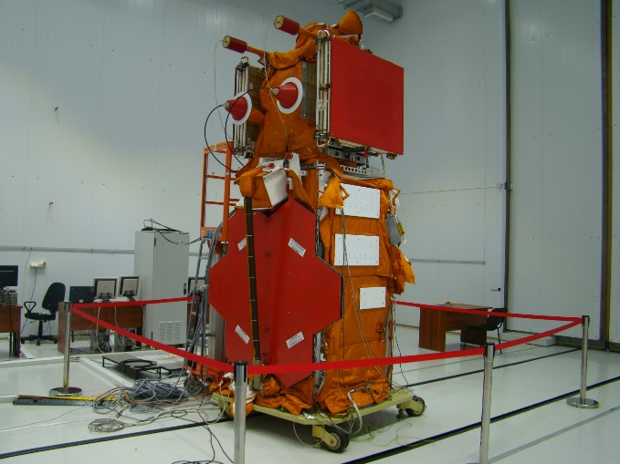
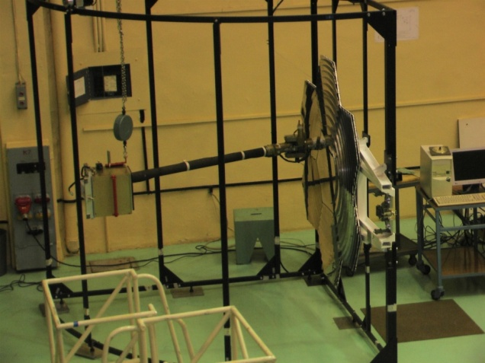
2. Детектор «ТУС»
в составе космического аппарата «Ломоносов»
запуск КА осуществлен 28 апреля 2016 года.
Включение 19.05.2016
Первый этап летных испытаний проведен с 19.05.2016 по 10.09.2016
Масса | < 60 кг
Энергопотребление (макс) | 65 Вт
Объем информации | 200 Мбайт/сут
Поле зрения | ±4,5 град

Slide 6
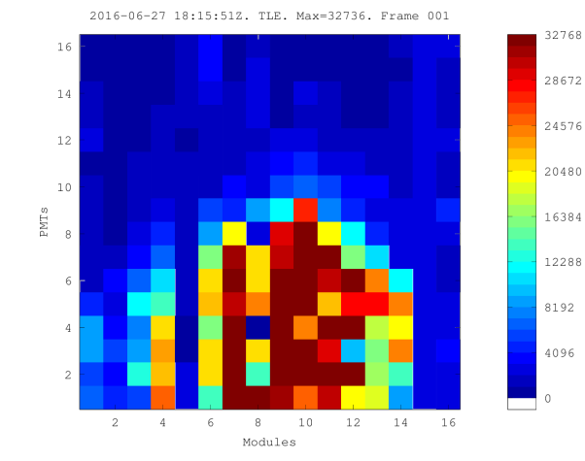
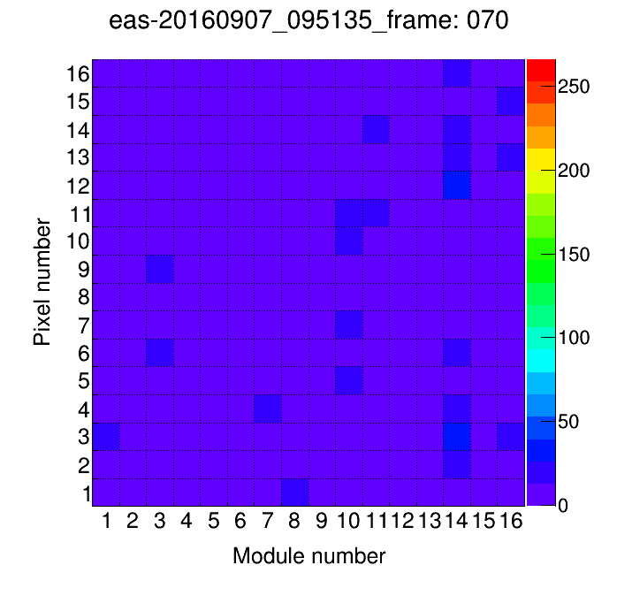
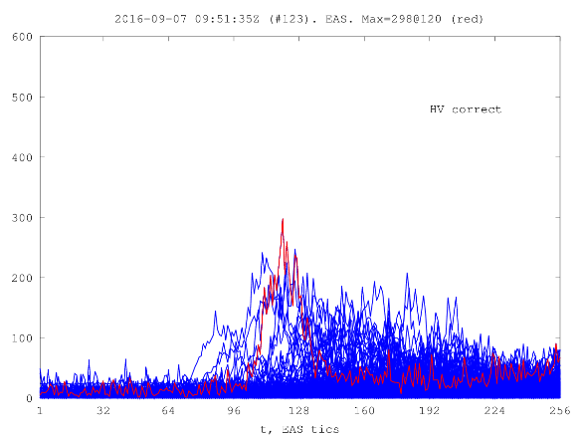
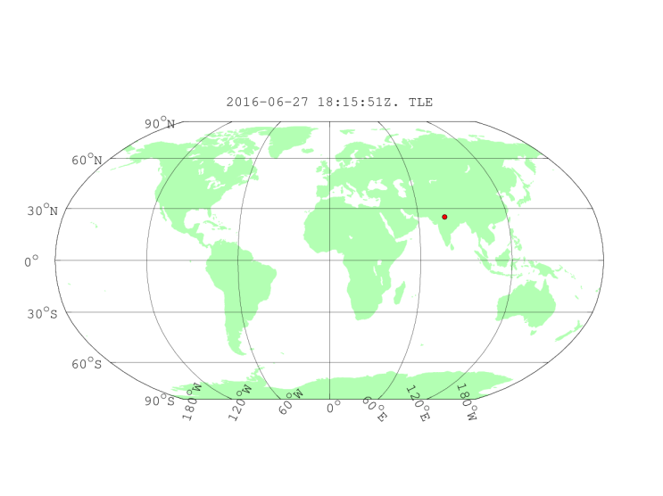
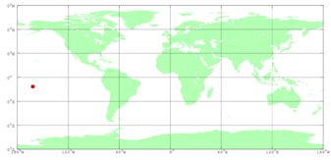
Детектор «ТУС»
Примеры измерений в ходе летных испытаний
Пример мощного транзиентного явления в атмосфере Земли
Режим ТАЯ-2: временное разрешение 0,4 мс.
Измерения проведены в трех режимах: с временным разрешением 0,8 мкс, 25,6 мкс и 0,4 мс.
Общее количество зарегистрированных событий – более 50 000
Пример быстрого УФ трека в поле зрения (событие типа «эльф»)
Режим ШАЛ: временное разрешение 0,8 мкс.

Slide 7
Результаты разработки и подготовки научной аппаратуры, предполетных испытаний были опубликованы в 15 статьях в реферируемых научных журналах, представлены на 20 российских и международных конференциях и рабочих совещаниях.
Первые результаты эксперимента были представлены на Международном совещании коллаборации Ломоносов, Всероссийской конференции по космическим лучам 2016, Международной конференции Conference on Ultra High Energy Cosmic Rays (UHECR-2016) и Международной конференции Thunderstorms and Elementary Particle Acceleration (TEPA-2016).
Готовятся к публикации две статьи по результатам летных испытаний (Известия РАН. Серия Физическая и Astroparticle Physics)

Slide 8
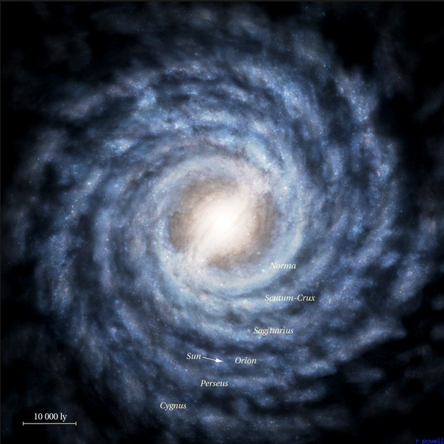
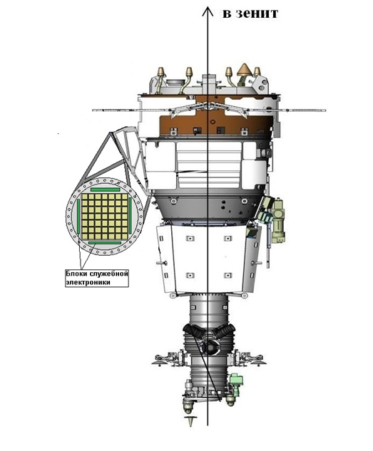
3. НУКЛОН-2 космический эксперимент по исследованию изотопного состава сверхтяжелых ядер космических лучей
Изотопный состав: в области Z = 7-66
Зарядовый состав: в области Z = 7-94 (+?)
Энергетический диапазон: E = 0.1-1.0 ГэВ/нуклон
Основные астрофизические задачи эксперимента:
1. Исследование локального окружения: локальный коэффициент диффузии, локальные источники. Радиоизотопные часы и вторичные ядра.
2. Исследование механизмов нуклеосинтеза: r- и s- процессы в области rs-пика N=82. Изотопный состав в области rs-пика.
3. Физика “локального пузыря”. Изотопные аномалии, связанные со взрывом сверхновых в гетерогенную среду суперпузырей, обогащенную тяжелыми элементами.
4. Физика ускорения КЛ на обратной ударной волне. Особенности состава состава КЛ в области сверхтяжелых ядер, связанные с обратной ударной волной.
5. Особенности инжекции ядер различного типа в процесс ускорения. Корреляция распространенности сверхтяжелых ядер с первым потенциалом ионизации и летучестью элементов
Область исследования

Slide 9
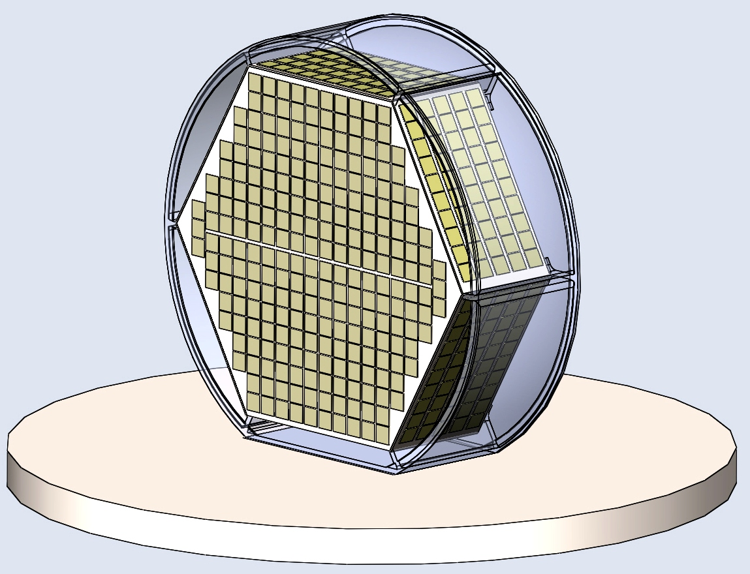
«Орбитальная Лаборатория Высоких Энергий» (ОЛВЭ) по прямому исследованию космического излучения вплоть до 10¹⁶ эВ
НИР 2017-2020 гг ОКР с 2021 г.
Начало космического эксперимента в период до 2030 г
Фундаментальные проблемы:
Причины резкого излома энергетического спектра КЛ в области 10¹⁵ - 10¹⁶ эВ (феномен «колена» КЛ). Косвенные методы ШАЛ зависят от моделей, что ведёт к различию в интерпретации «колена».
Отношение вторичных ядер (генерируемым в межзвездной среде) к первичным (генерируемым в источниках) при Е₀ > 100 ГэВ/н.
Анизотропия космических лучей, которая может зависеть, например, от стохастического характера взрывов сверхновых.
Спектр электронов при Е_{e} > 1000 ГэВ, определяемый близлежащими источниками
Спектр диффузного g-излучения, генерируемого во взаимодействиях КЛ с межзвездной средой, при рассеянии электронов и обратном Комптон-эффекте, поиск новых источников.
Поиск явлений, несущих информацию о параметрах частиц темной материи и «странной»
Общая масса ОЛВЭ 12,5 тонн
Энергопотребление не более 3500 Вт
Габаритные размеры: выходят за габарит цилиндра ø2.5 м и h=2.5 м
Notes:
9

Slide 10
